Slide 1



Группа Sailun
www.sailungroup.com

Slide 2

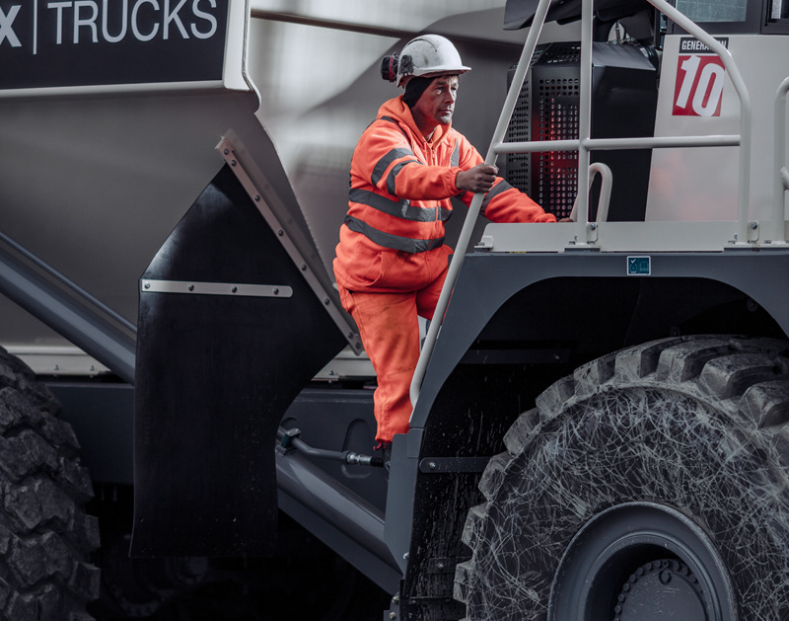

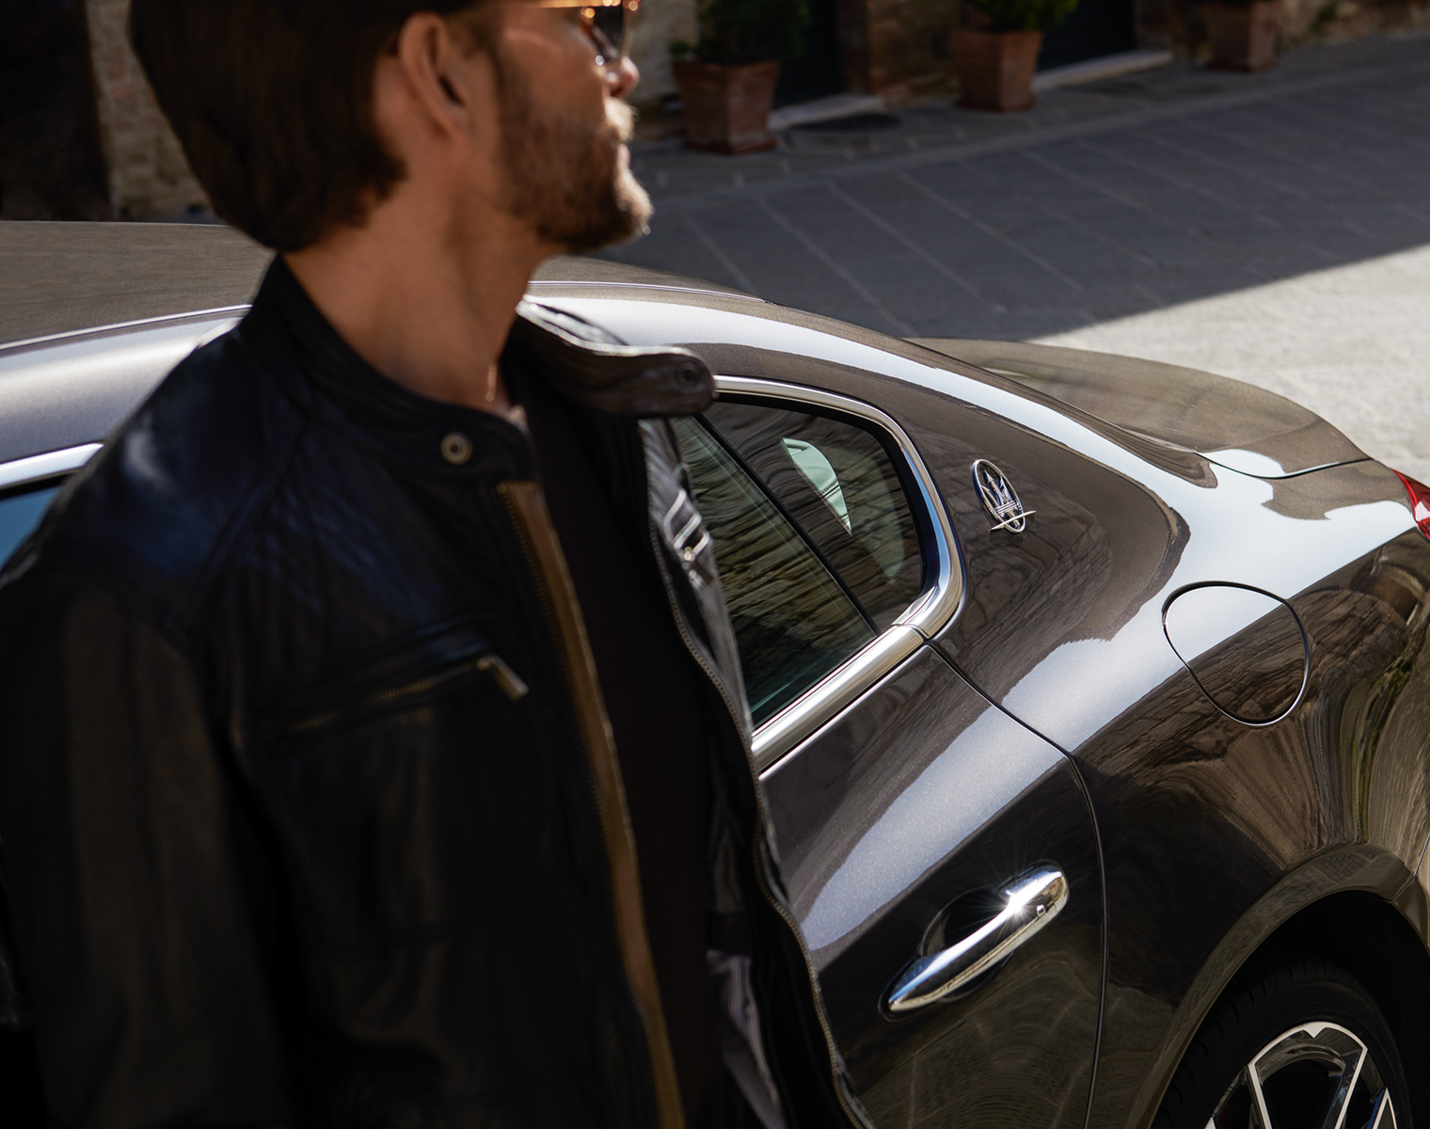
СОДЕРЖАНИЕ
Информация
о группе
Основные факторы
обеспечения конкурентоспособности
Обеспечение
качества
Маркетинг
бренда

Slide 3

Часть 1
Информация о Группе
1. Обзор
2. История
3. Глобальное присутствие
4. Производственные мощности
Инновационная платформа
Глобальный рейтинг
Ценность бренда
Миссия и видение
Ключевые ценности
Социальная ответственность

Slide 4

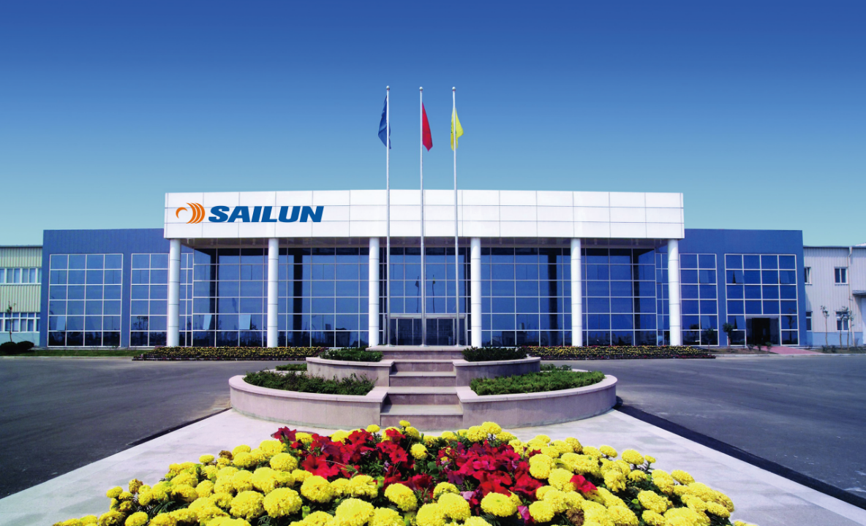
Информация о Группе
Продукция Группы продается более чем в 180 странах, включая Европу, Северную Америку, Азию, Ближний Восток и Африку.
Первый китайский бренд, реализующий всю производственную цепочку, включающую новые материалы, процессы, технологии, оборудование, современный менеджмент, развитие кадров и применение больших данных.
Первый китайский производитель, использующий современные интеллектуальные производственные центры в Циндао, Дунъине, Шэньяне, Вэйфане, Вьетнаме и Камбодже.
Первое китайское частное предприятие по производству шин, акции которого торгуются на Шанхайской фондовой бирже (601058).
Sailun — исследовательская и демонстрационная база Национального
инженерно-исследовательского центра каучуков и шин.
Notes:
На слайде кратко представлены некоторые из наших новинок, однако они предназначены в основном для Китая.
Здесь очень важно показать, что мы глобальная организация, представительства которой расположены в различных точках земного шара, а продукция продается по всему миру.
Не менее важно упомянуть производственную цепочку, поскольку это одно из наших отличий.

Slide 5
Информация о Группе
Sailun — исследовательская и демонстрационная база Национального
инженерно-исследовательского центра каучуков и шин.
Первый китайский бренд, реализующий всю производственную цепочку, включающую
новые материалы, процессы, технологии, оборудование, современный менеджмент, развитие кадров и применение больших данных.
Первое китайское частное предприятие по производству шин, акции которого торгуются на Шанхайской фондовой бирже (601058).
Первый китайский производитель, использующий современные интеллектуальные производственные центры в Циндао, Дунъине, Шэньяне, Вэйфане, Вьетнаме и Камбодже.
Продукция Группы продается более чем в 180 странах, включая Европу, Северную Америку, Азию, Ближний Восток и Африку.

Slide 6
Наша история
роста и развития
Ноябрь 2002 г.: создана Группа Sailun.
Декабрь 2003 г.: выпущена первая шина.
Декабрь 2007 г.: завершена реорганизация компании.
Апрель 2009 г.: основан Национальный инженерно-исследовательский центр каучуков и шин (NERCRAT).
Апрель 2012 г.: зарегистрирована вьетнамская компания, началось строительство завода во Вьетнаме.
Август 2012 г.: приобретен завод по производству шин Peacedove в Шэньяне.
Август 2013 г.: завершена первая фаза строительства завода Sailun во Вьетнаме,
изготовлена первая шина, разработанная за рубежом.
2 этап развития
Март 2019 г.: заложены основы Вьетнамского проекта ACTR.
Ноябрь 2019 г.: испытательный полигон интеллектуальных подключенных транспортных средств Huadong (Дунъин) открывает новые возможности.
Июнь 2020 г.: выпущена платформа Sailun Eco-Rubber Cloud.
К 2025 г.: обеспечить технологическую независимость, интеллектуальное производство и интернационализацию бренда, чтобы стать влиятельным мировым производителем шин.
2002
2011
2020
2025
Август 2015 г.: основан завод по производству крупногабаритных шин (OTR).
2016 г.: изобретено жидкофазное смешивание.
Август 2016 г.: Sailun успешно производит самые большие в мире шины размера GOTR (63 дюйма).
Январь 2021 г.: основана компания Sailun в Вэйфане.
Январь 2021 г.: начало третьего этапа строительства завода Sailun (Вьетнам).
Март 2021 г.: объявлено об инвестициях в завод в Камбодже.
Июнь 2011 г. компания Sailun зарегистрирована на Шанхайской фондовой бирже (SSE).
Август 2011 г.: основан исследовательский центр передового оборудования и ключевых материалов для производства шин.
Notes:
К 2025 году Группа достигнет технологической автономности, интеллектуализации производства и интернационализации бренда, а также станет влиятельной шинной компанией на международном рынке.

Slide 7
Глобальное присутствие Группы Sailun
Центр продаж
в Москве
Штаб-квартира Группы Sailun
Завод в Шэньяне
Завод в Циндао
Sailun в Северной Америке
Европейский центр исследований и разработок
Центр тестирования
интеллектуальных автомобилей
Центр исследований и разработок в Северной Америке
Sailun в Европе
Дунъин
Вэйфан
Подразделение специальных шин Sailun в Северной Америке
Подразделение специальных шин Sailun в Европе
Центр исследований и разработок
в Китае
Дунцзякоу
Sailun в Шанхае
Sailun на Ближнем Востоке
Sailun в Бразилии
Завод в Камбодже
Завод во Вьетнаме
Завод ACTR
Sailun в Австралии
Центр исследований и разработок
во Вьетнаме
Sailun в ЮАР
Центр продаж во Вьетнаме
4
центра исследований и разработок
10
центров продаж
8
производственных центров

Slide 8
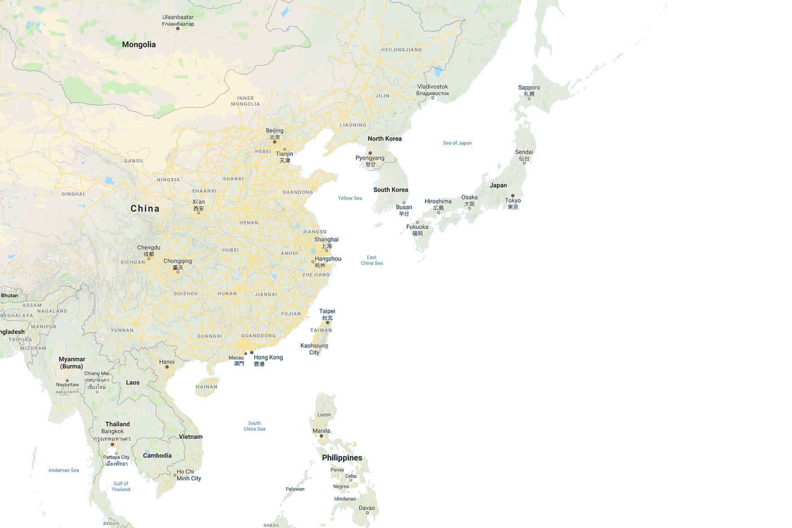
Шэньян
Шины для большегрузных автомобилей и автобусов | 5 млн
Дунъин
Шины для легковых автомобилей | 27 млн
Циндао
Шины для легковых автомобилей | 10 млн
Шины для большегрузных автомобилей и автобусов | 3,5 млн
OTR | 60 тыс. тонн
Вэйфан
Шины для легковых автомобилей | 6 млн
OTR | 40 тыс. тонн
Дунцзякоу
Шины для легковых автомобилей | 20 млн
Шины для большегрузных автомобилей и автобусов | 10 млн
OTR | 150 тыс. тонн
  Обзор производственных мощностей
  8 основных производственных предприятий
  Глобальные годовые показатели
  13 723 сотрудника по всему миру, работающих для удовлетворения потребностей клиентов
ACTR
Шины для большегрузных автомобилей и автобусов | 2,65 млн
  88
  млн шин для легковых автомобилей
  25.4
  млн шин для большегрузных автомобилей и автобусов
  350 тыс.
  тонн специальных шин
Вьетнам
Шины для легковых автомобилей | 16 млн
Шины для большегрузных автомобилей И автобусов | 2,6 млн
OTR | 100 тыс. тонн
Камбоджа
Шины для легковых автомобилей | 9 млн
Шины для большегрузных автомобилей и автобусов | 1,65 млн
Notes:
Это будет показано на заводе; здесь необходимо сделать основной акцент на том, что у нас есть заводы в Китае и за рубежом, а также на наших глобальных производственных мощностях.

Slide 9
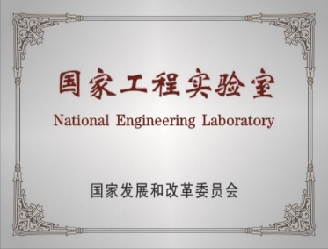
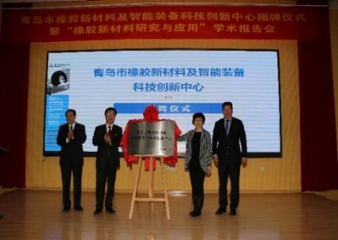
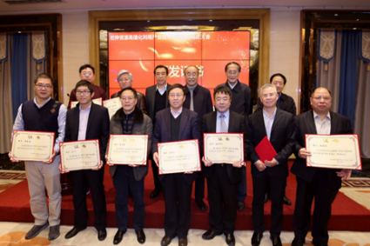
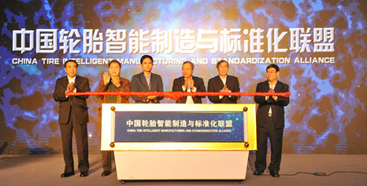
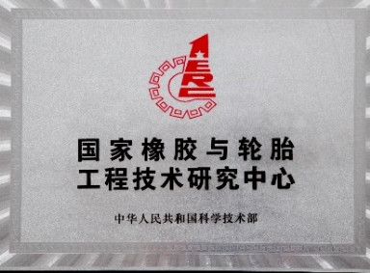
Инновационная платформа
Национальные технологические инновационные платформы
Научно-исследовательский центр современного шинного оборудования и ключевых материалов.
Национальный центр GOTR и Объединенный исследовательский центр по применению новых материалов.
Национальный инженерно-исследовательский центр каучуков и шин (NERCRAT).
Национальная исследовательская станция для молодых ученых.
Альянс отраслевых технологий и инноваций
Альянс инноваций в области промышленных технологий для эффективного использования ресурсов Eucommia (ведущее подразделение).
Китайский альянс по интеллектуальному производству и стандартизации шин (подразделение заместителя председателя).
Стратегический альянс инноваций в области технологий шинной промышленности Китая (подразделение заместителя председателя).

Slide 10

Рейтинг в Китае
Глобальный рейтинг
Рейтинг предприятий Китая
по версии журнала China Rubber (2023 г.)
Глобальный рейтинг 75 ведущих мировых производителей
шин «Шинный бизнес — 2022»
Рейтинг в 2023 г. | Компания | Выручка за 2022 г.
1 | ZC Rubber | 278,8
2 | Sailun | 209,1
3 | Ling Long | 170,4
4 | GITI | 122,6
5 | Triangle | 90,5
6 | Double Coin | 86,7
Рейтинг в 2022 г. | Рейтинг в 2021 г. | Компания | Местораспо- ложение | Выручка за 2021 г. | Выручка за 2020 г.
10 | 10 | Maxxis | Тайвань | 3866,2 | 3788.7
11 | 11 | Toyo | Япония | 3226,6 | 2870,0
12 | 12 | Giti | Сингапур | 3040,0 | 2497,0
13 | 13 | Linglong | Китай | 2914,1 | 2753,8
14 | 15 | Apollo | Индия | 2723,0 | 2296,7
15 | 17 | Sailun | Китай | 2661,2 | 2014,8
16 | 16 | MRF | Индия | 2476,2 | 2139,6
17 | 18 | Kumho | Южная Корея | 2273,8 | 1841,1
18 | 20 | Nexen | Южная Корея | 1969,8 | 1403,9
19 | 19 | Nokian | Финляндия | 1925,0 | 1420,0
20 | 48 | Barez | Иран | 1692,0 | 1103,0
Единица: 100 млн юаней.
Единица: млн долларов США.
Notes:
По показателю выручки (CNY) мы в настоящее время занимаем 2-е место в рейтинге, опередив Linglong в этом году.
На международном уровне мы находимся на 15-м месте, согласно результатам Глобального рейтинга, опубликованного Tire Business (североамериканский отраслевой журнал, посвященный шинам)

Slide 11
Наша миссия
Наше видение
Производить превосходные шины
Достижения к 2025 году
Технологическая автономность, интеллектуальное производство и интернационализация бренда,
чтобы стать глобальной влиятельной шинной компанией
Обязательства Sailun перед клиентами и обществом.
Важнейший принцип, которым руководствуются и которого придерживаются все сотрудники Sailun.
Создание ценности для клиентов и устойчивой прибыли, помощь обществу и вклад в его развитие.
В основе миссии Sailun — фокус на технологии производства шин, разработках, оказании отраслевых услуг, постоянном предоставлении отличных продуктов и превосходного сервиса, приносящих пользу клиентам и обществ, то есть на всем, что обеспечит людям свободное, безопасное и экономичное передвижение.
Благодаря принятию различных мер, в числе которых совершенствование внутреннего менеджмента, усиление фундаментальных исследований и оптимизация распределения ресурсов, к 2025 году Sailun планирует достичь технологической автономности, реализовать интеллектуальное производство и осуществить интернационализацию бренда. Продукты высочайшего качества, маркетинговые мероприятия и конкурентоспособность позволят Группе войти в ряды международных брендов — поставщиков уровня 1 и стать всемирно уважаемой, надежной и влиятельной шинной компанией.

Slide 12
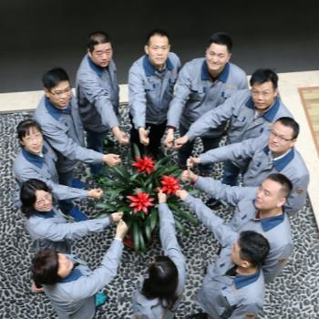
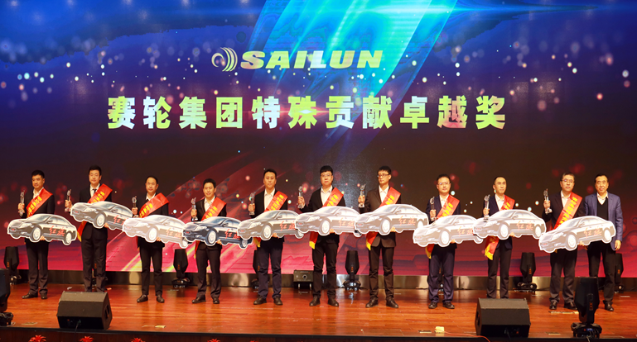
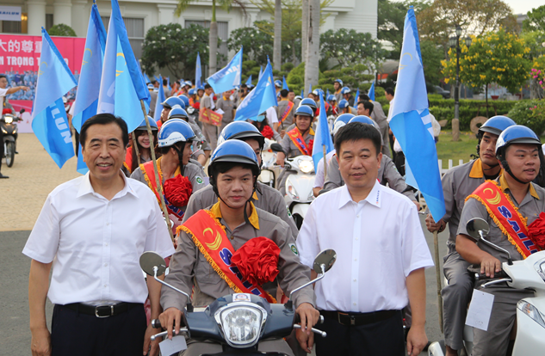
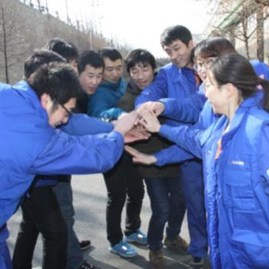
Ключевые ценности
1
Доверие
2
Уважение
Доверие означает уверенность, уважение и выбор в качестве партнера. Доверие — это ответственность; только если вы оправдаете ожидания, вам можно доверять.
Доверие к общему делу: принимать корпоративную культуру и направление стратегического развития Sailun, выполнять должностные обязанности и быть готовым расти вместе с Sailun, разделять с компанией успехи и неудачи.
Доверие к команде: быть готовым доверять коллегам больше, чем себе, прийти на помощь, подставить плечо, разделить риски и поводы для гордости.
Доверие к сотрудникам: не недооценивать потенциал развития каждого сотрудника, придавать значение росту каждого сотрудника, предоставлять право принятия решений и стимулировать творческий потенциал сотрудников.
Доверие к партнерам; уметь доверять друг другу и проявлять искренность при сотрудничестве для долгосрочного развития.
Уважение — это своего рода самовоспитание, которое проявляется при общении с людьми; оно основано на понимании природы человека и законов природы и благоговении перед ними.
Уважение к себе: быть добрым, верным своему слову, демонстрировать это на практике.
Уважение к другим: проявлять искренность, великодушие, вежливость, скромность, открытость и терпимость.
Уважение рынка: соблюдать правила, повышать качество и создавать ценность.
Уважение закона: понимать природу человека, уважать и следовать трендам.

Slide 13
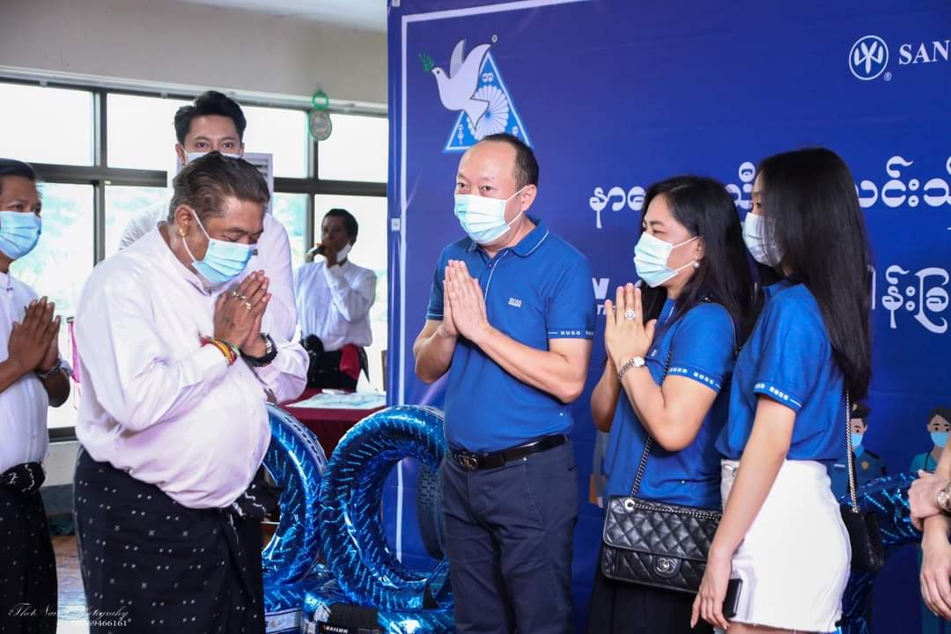
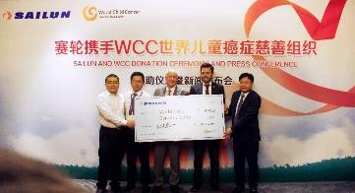
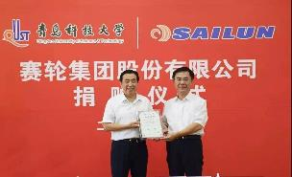
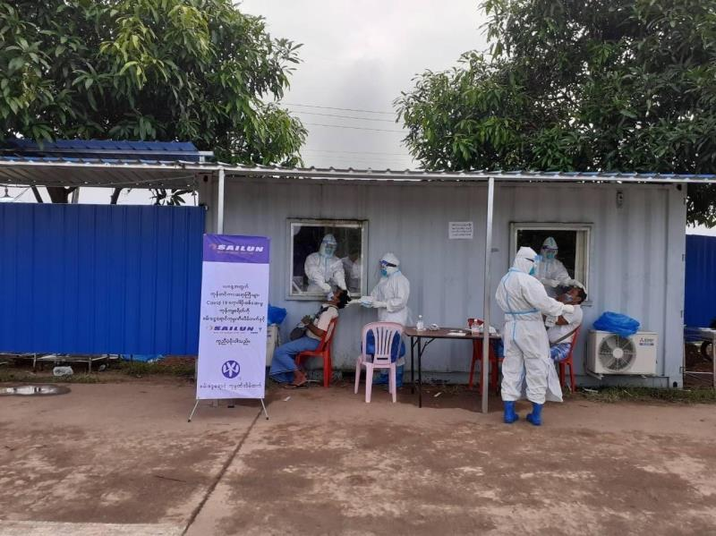
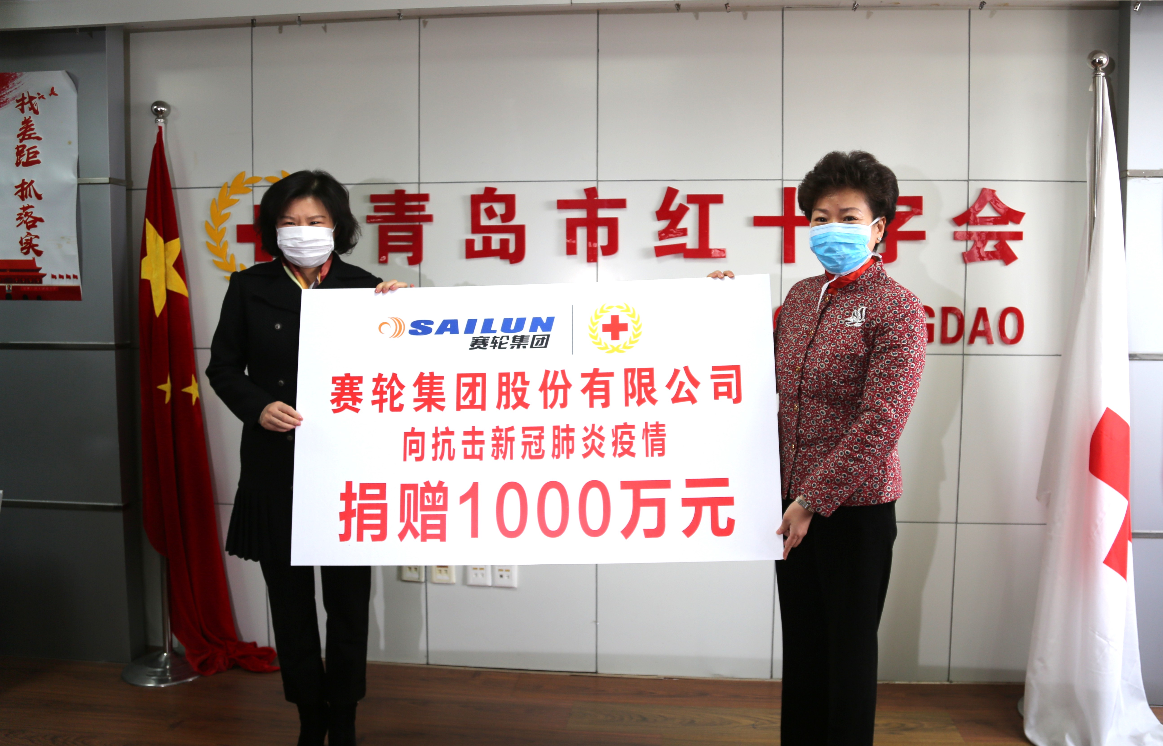
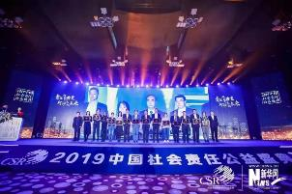
Будучи социально ответственной организацией, Группа Sailun всегда серьезно подходила к выполнению своих обязательств, обеспечивая при этом стабильную работу и быстрое развитие. Sailun продолжит активно следовать своим обязательствам, используя для этого достижения технологического прогресса и реализуя мероприятия, направленные на обеспечение общественного благосостояния в будущем.
Социальная ответственность
Октябрь 2020 г., предоставление шин
Благотворительной организации скорой помощи Мьянмы
Пожертвования Всемирной благотворительной организации
по борьбе с детским раком
2020年10月，向缅甸救护慈善组织提供免费轮胎
世界儿童抗癌基金-赛轮中国捐助现场
Пожертвование в размере 20 млн юаней
Циндаоскому университету науки и технологий
赛轮捐助青岛科技大学2000万元助其发展
Бесплатное тестирование на COVID-19
для водителей грузовиков в Мьянме
Пожертвование в размере 100 млн юаней обществу Красного Креста в Циндао на борьбу с эпидемией COVID-19
为缅甸货车司机提供免费核酸检测
赛轮集团通过青岛市红十字会捐款抗击新冠肺炎

Slide 14


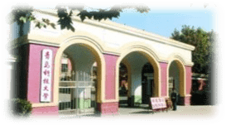

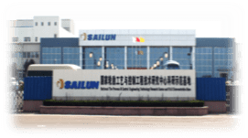



Производственная цепочка
c
Образование в области каучуковой промышленности
Производство
Механизмы
Производство шин
Только местный, современный технологический исследовательский центр и платформа управления
Обучение
Развитие
Исследования и разработки
Платформа
Химические вещества
Переработка
Материалы
Продукты
Авиация
Шины
Механизмы
7 научно-исследовательских институтов, 15 программ последипломного образования, 64 исследовательских офиса, 4000 сотрудников, 3500 ИП помогли установить 5 внутренних и 296 отраслевых стандартов.
Notes:
Уникальность Sailun обусловлена ее производственной цепочкой.
Как NERCRAT (Национальный инженерно-исследовательский центр каучука и шин), мы располагаем компаниями, охватывающими всю цепочку в рамках каучуковой и шинной промышленности, которые помогают поддерживать нашу конечную цель «производить превосходные шины». Задача Sailun — использовать эти организации и эту производственную цепочку для разработки самых продвинутых и надежных шин на рынке.

Slide 15
Часть 2
Основные факторы обеспечения конкурентоспособности
Технологические исследования и разработки
Информация о продукте
3. ОЕ-партнеры
4. Внутренняя промышленность

Slide 16
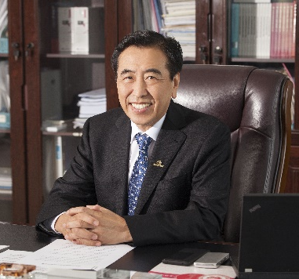
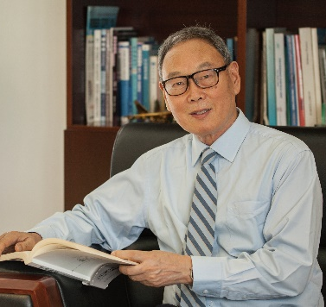
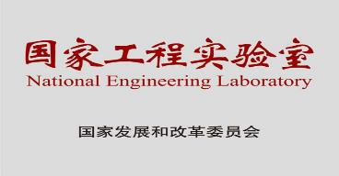

Технологические исследования и разработки
Историческая встреча
Единственный отраслевой фонд
Национальный
инженерно-исследовательский центр каучуков и шин (2009 г.)
Юань Чжунсюэ (Yuan Zhongxue)
Ван Мэнцзяо (Wang Mengjiao)
Главный научный сотрудник
Директор Национального инженерно-исследовательского центра каучуков и шин.
Исполнительный председатель Китайской ассоциации каучуковой промышленности.
Почетный председатель правления Группы Sailun.
Главный научный сотрудник Национального
инженерно-исследовательского центра каучуков и шин.
Президент Исследовательского института каучука EVE.
Почетный главный научный сотрудник
Научно-исследовательского института FAW.
Национальная исследовательская лаборатория по разработке оборудования и ключевых материалов для производства шин (2011 г.)
Notes:
Два ключевых специалиста в нашей организации.
Наш почетный председатель Юань Чжунсюэ (подробности под его фотографией).
Наш главный научный сотрудник NERCRAT и президент EVE, создатель нашей новой прорывной технологии EcoPoint3.

Slide 17
Технологические исследования и разработки
Группа Sailun инвестировала значительные средства в создание исследовательских центров в Циндао, Вьетнаме, Европе и Северной Америке, чтобы сформировать глобальную сеть исследований и разработок, которая понимает потребности местных пользователей и внедряет новые технологии. Эти центры обладают независимыми исследовательскими и опытно-конструкторскими возможностями, включая исследования рынка, планирование продукции, исследования и разработки резиновых смесей, проектирование конструкции шин, тестирование продукции и полную систему разработки процессов.
SETC в Европе
Штаб-квартира, исследования и разработки
SATC в Северной Америке
SVTC в Азии

Slide 18

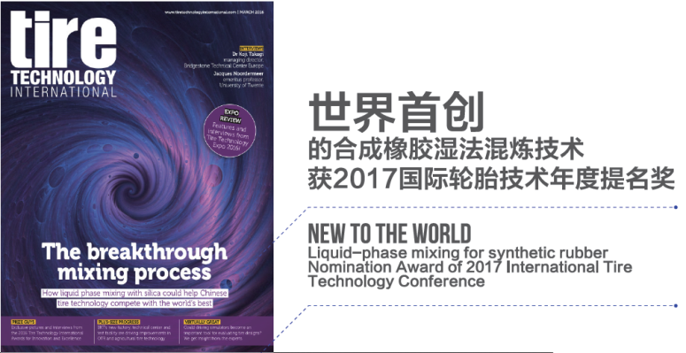
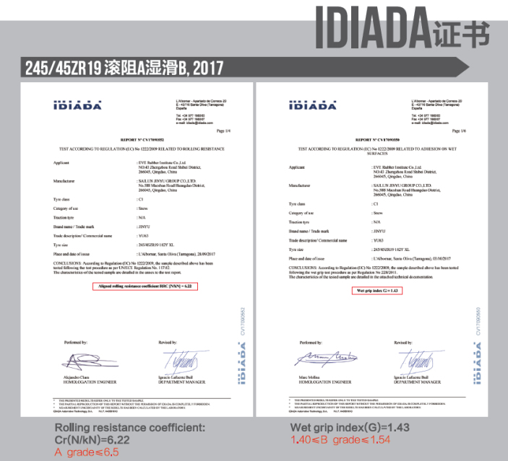
Технологические исследования и разработки
— Прорывная технология в области производства шин
Пользователи шин
Снижение расходов на топливо.
Повышение уровня безопасности.
Производители шин
Повышение прибыли.
Повышение уровня технологичности производства.
Общество
Снижение потребления энергии.
Сокращение выбросов CO2.
Уменьшение загрязнения воздуха.
Уменьшение количества ДТП.
Сокращение объема утилизации использованных шин.
Снижение расхода каучукового материала.
Создание рабочих мест.
Эта технология совершит революцию в мировой шинной промышленности. Шины, произведенные Sailun с использованием этого состава, не только обладают улучшенными характеристиками безопасности, но и снижают выбросы углекислого газа, а также расход топлива, что одинаково выгодно пользователям, производителям и обществу в целом. Эта технология сертифицирована организацией IDIADA.
Notes:
Экономия энергоресурсов; сокращение выбросов углекислого газа; сокращение образования мелких твердых частиц, уменьшение загрязнения воздуха и образования смога; сокращение количества ДТП; сокращение отходов при утилизации шин; сокращение потребления каучукового материала; увеличение числа рабочих мест.

Slide 19
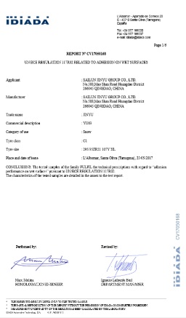
Технологические исследования и разработки
— Решение проблемы «Магического треугольника»
По своим характеристикам сцепления с мокрым покрытием шины ECOPOINT³ получили уровень A в европейской системе маркировки. Размерности шин: 295/35R21. Индекс сцепления на мокрой дороге (WGI): 1,63. Шины с технологией ECOPOINT³ позволяют сократить длину тормозного пути автомобиля со скорости 80 км/ч до полной остановки на 18 м.
+3 м
Сопротивление качению
Снижение потребления энергии / расхода топлива и защита окружающей среды
+7 м
+12 м
Более 18 м
ТОПЛИВНАЯ ЭКОНОМИЧНОСТЬ
Тормозной путь легкового автомобиля, оснащенного шинами с технологией EcoPoint³, короче на 7 м по сравнению с шинами класса C (маркировка ЕС) *. Улучшение сцепления с покрытием снижает количество аварий на мокрой дороге.
* При торможении с 80 км/ч.
ХОДИМОСТЬ
СЦЕПЛЕНИЕ
Износ
Срок службы
Сцепление с мокрым покрытием
Безопасность

Slide 20


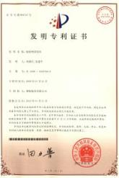
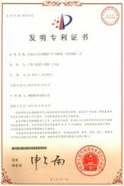
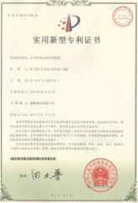
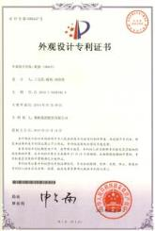

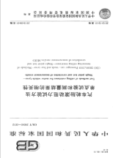
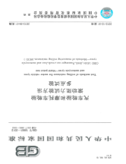
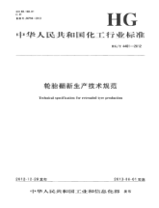

Американская ассоциация шин и дисков
1
Технологические исследования и разработки
Европейская организация по технической сертификации шин и дисков
1000
2
патентов на изобретения, полезные модели, промышленные образцы
Патенты
Национальный технический комитет по стандартизации шин и дисков,
Национальный технический комитет по стандартизации каучука и резинотехнических изделий,
Китайский альянс по интеллектуальному производству и стандартизации шин.
3
200
международных, национальных и отраслевых стандартов
Технический комитет по международной стандартизации шин, ободьев и вентилей ISO/TC31,
Технический комитет по стандартизации резины и резиновых изделий ISO/TC45
Стандарты
4

Slide 21
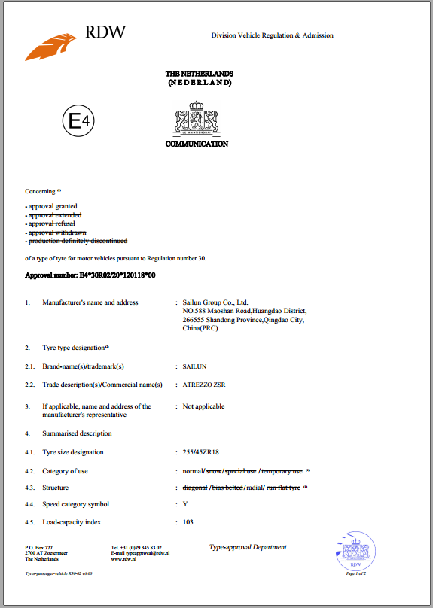
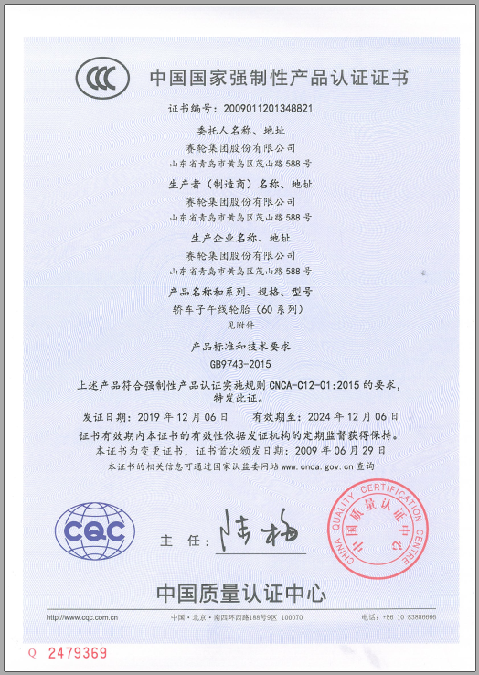
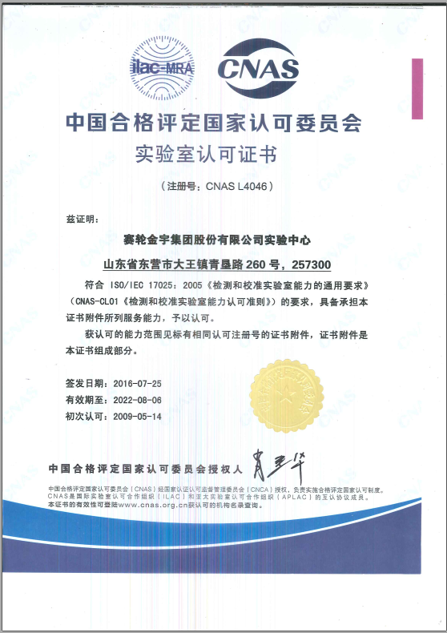
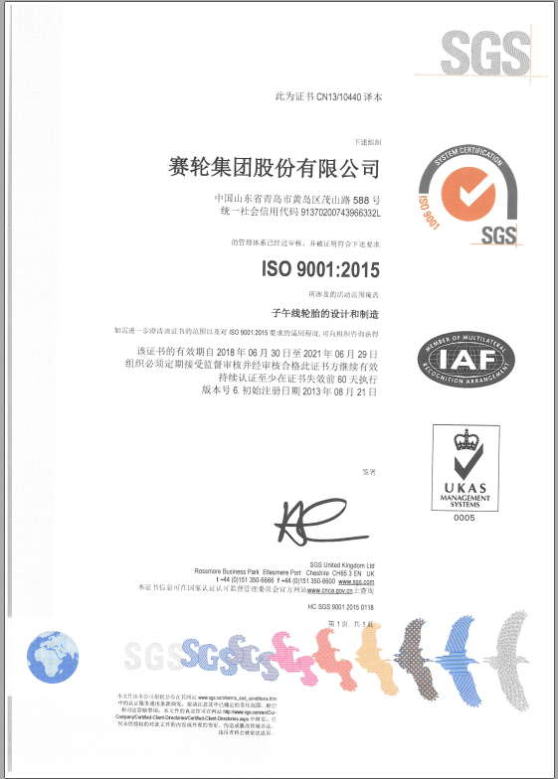
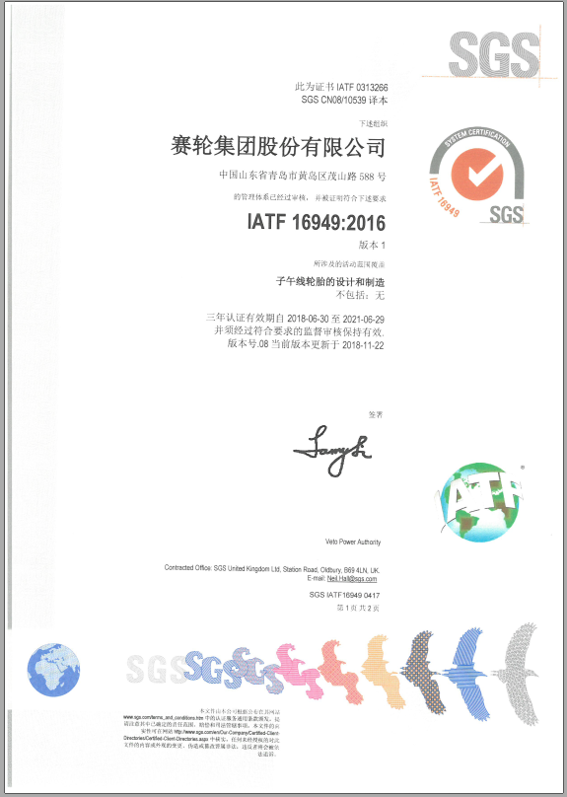
Технологические исследования и разработки
Сертификация продукции
Сертификация лаборатории
Сертификация систем
CCC, DOT, ECE, GCC, SASO, INMETRO, SONCAP, BIS, SNI, LATU, PS, NOM, TIS, EAC, KC, QCVN, SmartWay, TüV MARK
CNAS, TÜV
Сертификация системы менеджмента качества: ISO9001, IATF16949;
сертификация системы экологического менеджмента ISO14001;
сертификация системы менеджмента безопасности труда и охраны здоровья: ISO45001;
сертификация системы менеджмента информационной безопасности: ISO27001

Slide 22
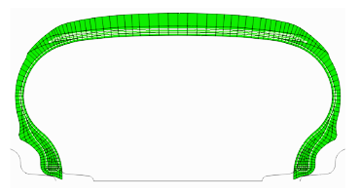
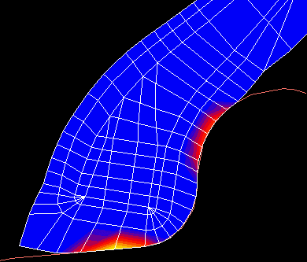
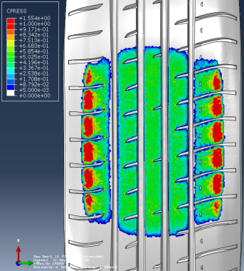
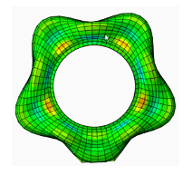
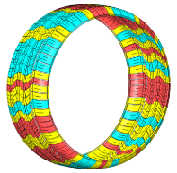
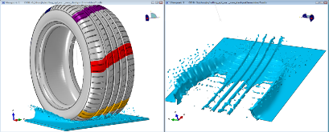
Технологические исследования и разработки | Моделирование
Благодаря высокоточным вычислениям и программному обеспечению, реализующему метод конечных элементов, Sailun может моделировать различные характеристики для оптимизации конструкции шин.
Установка обода и накачивание
Распределение контактного давления между боковиной/ободом
Отпечаток на покрытии и распределение давления
Аквапланирование и эффективность торможения на мокрой дороге
Моделирование вибрации шин
Дизайн рисунка протектора и оптимизация расположения ламелей

Slide 23
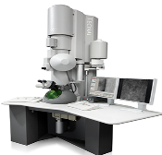
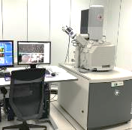
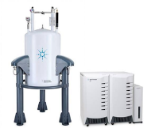
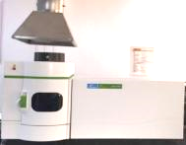
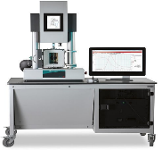





Технологические исследования и разработки | Лаборатория
Оборудование для изучения и тестирования сырья: передовое оборудование для тестирования сырья с целью обеспечения качества шин.
Просвечивающий электронный микроскоп (ПЭМ)
Сканирующий электронный микроскоп (СЭМ）
Ядерный магнитный резонанс (ЯМР)
Индуктивно-связная плазма (ИСП)
Динамический механический термический анализатор (ДМТА)
Универсальная машина
для растяжения Instron
Рентгеновский фотоэлектронный спектрометр (РФС)
Капиллярный реометр
Атомно-силовой микроскоп (АСМ)
Лабораторный тестер истираемости (LAT100)

Slide 24






Технологические исследования и разработки | Испытания
Высокопроизводительное оборудование для испытаний шин: экономичное, профессиональное оборудование для тестирования готовой продукции с целью обеспечения качества шин.
Стенд для испытания шин на выносливость (5 м)
6-точечный испытательный стенд
Стенд для испытания на сопротивление качению
Высокоскоростной стенд для проверки однородности и шипов
Лаборатория для проверки уровня шума
Стенд для испытания шин на жесткость

Slide 25






Технологические исследования и разработки | Испытания
Профессиональное испытание на открытой местности.
Зимние дорожные испытания
Проверка уровня наружного шума
Время преодоления круга по мокрому покрытию
Измерение уровня шума движущегося автомобиля
Испытание на уровень шума NVH в салоне
Автомобиль во время испытаний

Slide 26

Технологические исследования и разработки
Полигон для испытаний интеллектуальных автомобилей Salun и FAW
Общая площадь составляет 6,08 млн квадратных метров (около 850 стандартных футбольных полей), на которых расположены традиционные автомобильные испытательные полигоны, испытательные полигоны для интеллектуальных подключенных транспортных средств и испытательные полигоны для шин, испытательные полигоны для автомобилей на новых источниках энергии и интегрированные крытые лаборатории для проверки автомобильных запчастей. Первый этап проекта завершится в конце 2024 года (Т16 — интеллектуальная подключенная испытательная площадка), в июне 2024 года все секции в рамках первого этапа будут готовы к эксплуатации. Второй этап все еще находится на рассмотрении.
Создание самого передового в мире комплексного автомобильного испытательного полигона.
Восточно-китайский испытательный полигон для интеллектуальных подключенных транспортных средств
Зона испытаний
интеллектуальных автомобилей
Зона оценки эксплуатационных характеристик
Зона испытаний на долговечность
Фаза 1 — Т16,
конец 2024 г.
Трасса для оценки времени прохождения круга
Рабочая зона
Зарезервированная площадь
T1: высокоскоростная петля | T2: прямой функциональный трек | T3: трек для тормозных испытаний | T4: трек для комфорт-тестов | T5: трек для акустических испытаний | T6: петля для температурных испытаний | T7: трек для проверки сцепления | T8: комплексная зона повышенной прочности | T9: площадка для функциональных испытаний | T10: высокоскоростной трек для коммерческих автомобилей
T11: высокопрочная эстакада | T12: многофункциональная эстакада | T13: зона испытаний надежности | T14: трек для испытаний повышенной надежности коммерческих авто | T15: многофункциональная платформа | T16: зона испытаний соединения с интеллектуальными сетями | T17: резервный прямой функциональный трек
Notes:
Сайлун и FAW (китайский партнер VW) работают над созданием подключенного интеллектуального испытательного центра для тестирования автоматизированных транспортных средств. Первый этап планируется завершить в конце 2024 года.

Slide 27





Основные бренды
Свыше 6000 продуктов, отвечающих большинству требований к эксплуатации
Sailun стремится предоставлять полный спектр высококачественных продуктов для пользователей шин по всему миру, включая шины для легковых автомобилей, шины для коммерческого транспорта и различные специальные шины.
Шины
для легковых автомобилей
Сверхвысокоскоростные/
высокоскоростные шины.
Шины для внедорожников / 4×4.
Шины для малотоннажных грузовых автомобилей.
Гоночные шины.
Всесезонные шины.
Зимние шины.
Шины с технологией Run-flat.
Свыше 2000 продуктов, отвечающих большинству требований к эксплуатации
Шины
для большегрузных автомобилей
и автобусов
Шины для магистральных перевозок.
Шины для региональных перевозок.
Шины для смешанного применения.
Шины для городского применения.
Шины для междугородных автобусов.
Шины для промышленной
и добывающей техники.
Зимние шины.
Свыше 1500 продуктов, отвечающих большинству требований к эксплуатации
OTR
Общестроительные шины.
Шины для горнодобывающей техники.
Шины для сельхозтехники.
Шины для техники, занятой в лесном хозяйстве.
Шины для техники, занимающейся транспортировкой материалов.

Slide 28

ОЕ-партнеры
В настоящее время подразделение легковых шин Sailun поставляет легковые шины свыше 100 размерностей 50 OEM-клиентам для сотен моделей автомобилей.
Подразделение шин для большегрузных автомобилей и автобусов поставляет более 20 размерностей для основных коммерческих транспортных средств Китая, включая легко-, средне и крупнотоннажные грузовые автомобили, городские и междугородные автобусы.
Подразделение специальных шин сотрудничает с крупнейшим в мире производителем строительной техники Caterpillar и с китайским производителем строительной техники, а также с 20 рудниками в Китае и более чем в 30 зарубежных странах.
Шины для легковых автомобилей
Шины для грузовых автомобилей
Шины для легковых автомобилей
50
100
OEM-клиентов
ОЕМ-размерностей
Специальные шины
Шины для большегрузных автомобилей и автобусов
Специальные шины
20
30
ОЕ-размерностей
рудников по всему миру

Slide 29
Промышленный Интернет
История цифровизации Sailun
В июне 2020 года Группа Sailun запустила промышленную интернет-платформу
Eco-Rubber Cloud, призванную помочь справиться с типичными проблемами шинной промышленности, в числе которых сложные производственные процессы и трудности цифровой трансформации, что сделало ее первой в мире интернет-платформой для каучуковой промышленности.
2004
2000
2008
2011
Поколение 1
Модернизация системы управления
20 лет
3 поколения
2012
Объединение ИТ-технологий
шинной отрасли
Исследования ИТ-систем
и опыт разработки
2014
2013
2015
29 комплектов
20+
Поколение 2
Система управления сетью
2016
Независимые исследования и системные разработки
На шинных предприятиях внедрена наша информационная система
2017
2018
2019
Поколение 3
Операционная система для шинной промышленности
Поколение 4
Облачная платформа Eco-Rubber

Slide 30
































Промышленный Интернет
Первая глобальная интернет-платформа в сфере каучуковой промышленности:
облачная платформа Eco-Rubber Cloud объединяет 3200 поставщиков, 2000 дистрибьюторов и 60 000 розничных магазинов
Сотрудничество на отраслевом и корпоративном уровне в рамках процесса производства и поставки
Полноценное сотрудничество внутри предприятий
Сотрудничество в рамках производственной цепочки на уровне отрасли
Ориентация на клиента
Платформа Eco-Rubber Cloud способствует цифровой трансформации и модернизации производственной цепочки.
Оборудование
Шины
Крупный клиент
Переработка
Магазин
Интернет-маркетинг
Eco-Rubber Cloud предоставляет платформенные сервисы для вертикальной производственной цепочки, позволяет быстро получить информацию о ключевых производственных факторах, создает пул данных о спросе и предложении в производственной цепочке, оптимизирует распределение ресурсов, стимулирует скоординированную оптимизацию в рамках производства и распределения на различных этапах, а также способствует трансформации и модернизации традиционных отраслей.
Стратегические развивающиеся отрасли
Новые материалы
Интеллектуальные исследования
и разработки
ODM
Внутрикорпоративное сотрудничество
Автопарк
Интеллектуальный завод
Цифровые операции
Поставщик
Интеллектуальная цепочка поставок
Мастерская 4S
Химическая отрасль
Клиент
OEM
Страхование
Обучение сотрудников
Финансы
Таможня

Slide 31

Промышленный Интернет
7 комплектов
8 комплектов
5 комплектов
6 комплектов
3 комплекта
Интеллектуальное
производство
Интернет-
маркетинг
Интеллектуальная
цепочка поставок
Интеллектуальные
исследования и разработки
Цифровые
операции
Статус платформы Eco-Rubber Cloud
Платформа Sailun Eco-Rubber Cloud содержит 29 комплектов программных продуктов и тем самым формирует полную систему безопасности. Интегрированные сторонние продукты включают в себя основные информационные системы управления предприятием, такие как SAP и Microsoft CRM, формируя пул из более чем 50 комплектов зрелых решений для шинных компаний в рамках всей цепочки — от производства до поставки. В настоящее время на облачной платформе более 60 000 пользователей.
www.EcoRubberCloud.com

Slide 32



















Промышленный Интернет
Интеллектуальный подключенный завод:
способствует автоматизации производства шин, объединению в сети, цифровизации и интеллектуальному производству путем создания интегрированного решения на облачной платформе
Настройка размера
Интеллектуальное планирование
Интеллектуальное качество
Интеллектуальное оборудование
Интеллектуальная логистика
Точная сортировка
Искусственный интеллект AI+AR
Взаимодействие устройств:
Более 99 %
Защита от ошибок
Прозрачное складирование
MES/EMS
APS/WMS
Сбор данных:
Годовой рост
4,5
млрд
Цифровая прослеживаемость
Сбор данных 5G+IoT
Интеллектуальная доставка
Визуализация производства
Подключенные лаборатории
Взаимодействие устройств
AGV/RGV
Соединение пресс-форм
Цифровая логистика

Slide 33


Промышленный Интернет
Расширение производственной цепочки:
сервис взаимодействия с поставщиком услуг
С помощью Eco-Rubber Cloud мы создали полнофункциональную систему сотрудничества и прослеживаемости для поставщиков исходного сырья и в то же время смогли реализовать взаимосвязь стандартов и данных контроля со стратегическими поставщиками и всемирно известными агентствами по контролю качества в отрасли.
Отслеживаемость исходных материалов

Slide 34

Промышленный Интернет
Сервисы для расширения производственной цепочки:
сервис поддержки логистической сети
Формирование логистической сети на основе платформы
Eco-Rubber Cloud, сетевая координация заводов, агентов и поставщиков логистических услуг и предоставление пользователям дополнительных услуг.
Взаимодействие для проверки качества сырья

Slide 35

Промышленный Интернет
Сервисы для расширения производственной цепочки:
новый подход к ретейлу
Создание платформы обслуживания магазинов на основе
Eco-Rubber Cloud, расширение возможностей цифровой маркетинговой трансформации и модернизации магазина, подключение магазинов и потребителей, а также создание сети обслуживания каналов поставок.

Slide 36




Промышленный Интернет
Расширенные
возможности обслуживания:
интеллектуальные шины и сервисы
Использование интеллектуальных чипов и технологий Интернета вещей для удаленного мониторинга в режиме реального времени температуры, давления и пробега, создание интеллектуальных шин + точные дистанционные сервисы, увеличение срока службы шин и внедрение новой бизнес-модели, основанной на заключении контрактов / аренде и взимании платы за продукцию в соответствии с пробегом.

Slide 37




Промышленный Интернет
Создание
производственной цепочки:
новая экосистема
Инновационная модель
Совместное использование отраслевых ресурсов
Сервис-ориентированное интеллектуальное производство
Интеллектуальный завод
Масштабная кастомизация
Интеллектуальный продукт
Один рудник
Одна резиновая смесь
Промышленный сектор
Исследования и разработки
Химические вещества
Новые материалы
Шины
Оборудование
Переработка
Инвестиции
Платформа Eco-Rubber Cloud расширяет возможности всех участников благодаря инновационным бизнес-моделям, взаимодополняющим преимуществам и трансграничному сотрудничеству, устраняет технические и профессиональные барьеры, предоставляет данные, повышает общую эффективность производственной цепочки и продвигает новые форматы и новые модели производственной цепочки.
Интеллектуальный химический завод для производства каучука (строится)
Интеллектуальный шинный завод
Дистрибьюторы и клиенты (продвижение)
Развитие отрасли
Изменения модели
Расширенные
возможности обслуживания
Химический завод
по производству новых материалов
Заводы-сателлиты
Глобальное присутствие
Глобальный уровень, более 1000

Slide 38
Часть 3
Обеспечение качества
1. Система менеджмента качества
2. Сертификация системы и продукта
3. Высокотехнологичные материалы
4. Современное оборудование и процессы
5. Тестирование шины

Slide 39





Система менеджмента качества
Политика в области качества: полное участие, непрерывное совершенствование, направленное на предоставление клиентам более ценных продуктов и услуг, а также рекомендации по внедрению ограничений для всех сотрудников в целях обеспечения качества.
Внутренний аудит качества и система управления сертификацией:
позволяет убедиться в том, что внутреннее управление качеством предприятия соответствует руководящим принципам
Система менеджмента качества
в области процессов:
стандартизирует полуфабрикаты, готовые продукты и неквалифицированные процессы
Система менеджмента качества испытательных приборов:
стандартизирует управление, чтобы обеспечить достоверность и надежность измерений
Система менеджмента качества
в области закупок:
регулирует поступление продукции, запасных частей и поставщиков
Система менеджмента качества
в области процессов:
обеспечивает качество в рамках производственного процесса и позволяет инспектировать процесс
Система контроля качества:
формирует систему, комплексное управление, контроль и оценку
Система повышения уровня качества:
проводит корректирующие мероприятия, принимает превентивные меры и осуществляет своевременное улучшение
Система управления затратами:
проводит учет и анализ, формирует отчетность и производит контроль затрат
Система менеджмента качества услуг:
включает в себя процесс обслуживания, обсуждение качества, управление рекламациями клиентов и контроль

Slide 40








Сертификация
системы и продукта
UTQG, DOT
ECE (Европа)
ЕАС (Россия)
SASO (Саудовская Аравия)
CCC (Китай)
BVQI (Колумбия)
ME GCC
KC (Корея)
Сертификация продукции
NOM (Мексика)
INMETRO
BIS (Индия)
SNI (Индонезия)
CCC (Китай);
DOT (США);
ECE (Европа);
INMETRO (Бразилия) и 14 других международных и национальных сертификатов.
PAI (Кувейт)
CHAS (Аргентина)
LATU (Уругвай)
SONCAP (Нигерия)
ADR (Австралия)
Компания Sailun получила различные сертификации почти в 20 странах мира
Сертификация системы
Система менеджмента качества IATF16949;
система экологического менеджмента ISO14001;
система менеджмента безопасности труда и охраны здоровья ISO45001;
сертификаты CNAS и TUV (лаборатория).
Сертификация системы
IATF16949
Система экологического менеджмента
ISO14001
Охрана труда и безопасность
ISO45001
Лаборатория
CNAS
Сертификат
TUV
Notes:
Внедренные Группой системы получили сертификаты от всемирно признанных органов сертификации, таких как TUV, IDIADA и ISO. Наша продукция продается в 180 странах мира и имеет все необходимые сертификаты.

Slide 41






Основные поставщики материалов и оборудования
Сырье и оборудование
Sailun работает с всемирно признанными поставщиками сырья и передового оборудования мирового класса, а также реализует строгий контроль и процесс управления для обеспечения качества и стабильности продукции.
Надежные поставщики высоко-
качественной продукции
Notes:
В рамках нашей производственной цепочки мы сотрудничаем с ключевыми поставщиками материалов и оборудования, которые обеспечивают достижение нашей цели «производить превосходные шины». Разработанная нами система ограничений и обеспечения баланса позволяет нам гарантировать соответствие поставщиков нашим требованиям, а также помогает в реализации процессов обеспечения и контроля качества.

Slide 42



Тестирование шины
Прежде чем попасть к покупателю, каждая шина Sailun при выходе с завода проходит строгие проверки, включая тесты на однородность, динамическую сбалансированность, поведение на высокой скорости, выносливость и т. д., а также различные проверки и дорожные испытания, проводимые различными испытательными организациями.
Мы сотрудничаем с автопарками в Северной Америке и Европе, такими как UPS, а также с некоторыми крупными парками промышленной и горнодобывающей техники, чтобы регулярно и на долгосрочной основе получать данные о дорожных испытаниях для проверки продукции и повышения ее эффективности.
Чтобы улучшить эксплуатационные характеристики шины, мы анализируем данные от испытаний на трассе и сравниваем их с эталонными продуктами, а также с нашими собственными продуктами на полигонах по всему миру.
Наши лаборатории сертифицированы всемирно известными и аккредитованными сторонними испытательными организациями, такими как TUV, IDIADA. Группа Sailun также координирует свои действия с этими организациями для проведения сторонних испытаний.
Профессиональная испытательная трасса
Заводские испытания
и тестирование сторонней организацией
Дорожные испытания
Notes:
Более того, мы гарантируем, что все наши продукты проходят испытания перед выходом на рынок. Как правило, мы добиваемся этого тремя способами: собственными заводскими и сторонними испытаниями (проводимыми сертифицированными международными испытательными организациями), дорожными испытаниями с партнерами или сторонними организациями на рынке, а также испытаниями на трассе.

Slide 43
Часть 4
Брендинг

Slide 44





ФК «Валенсия»
В 2019 году Sailun начала стратегическое сотрудничество в качестве глобального партнера по шинам с ФК «Валенсия» испанской футбольной лиги La Liga. С этого момента логотип компании наносится на рукав футбольной формы спортсменов клуба.

Slide 45








Гоночные
шины
Дрифт: Sailun.
Туринг: небольшой размер — Roadx, большой размер — Blackhawk.
Формула: F1 — Sailun, Carting, F3 — Roadx.
Ралли: Roadx.
Автомобили на новых топливных элементах: Rovelo.
Дрифт
Туринг
Формула
Ралли
FIA IDC
WEC DTM
F1
ЧМ в ДАКАРЕ
D1GP, FD,
DCGP, RDS
FIA GT, Super GT
V8 Super Car
GP2, F2, Auto GP
Шелковый путь
CDC, DC
National GT
F3, GP3, F. Master
Ралли Такла-Макан
CDB
SEC, CEC, CTCC
Формула-Рено
Местное ралли

Slide 46
Международные соревнования по дрифту
Созданы для гонок
В рамках своей ответственности Группа Sailun намерена формировать выдающиеся известные мировые гоночные бренды, продолжит прилагать усилия в области создания и интернационализации брендов и последовательно становиться официальным партнером D1GP, RDS, CDC и CDB.
Партнерство в гонках
2 победителя, 2 вторых места, 5 победителей в сезоне
Победитель Гран-при D1 в 2018 г. в Китае
Чемпионат Китая по дрифту
D1GP
Топ-6, самое высокое место среди всех китайских производителей
7 победителей, 2 вторых места, 2 победителя сезона
Международный турнир по дрифту
Гран-при Китая по дрифту

Slide 47








Клиентский опыт
Чтобы клиенты могли непосредственно оценить качество и эффективность нашей продукции, Sailun периодически проводит различные мероприятия, посвященные тест-драйву продукции по всему миру, принять участие в которых могут дилеры и конечные клиенты.

Slide 48





Глобальные выставки
Для повышения осведомленности о компании Sailun постоянно увеличивает инвестиции в маркетинг различных брендов.
5
4
8
6
ЛОКАЛЬ-
НЫЕ
1
7
2
9
3
Международные выставки
Автосалон JP.
Выставка горнодобывающей промышленности во Вьетнаме.
Сингапурский международный автосалон.
Германия: Эссен и Кельн.
Выставка «Интеравто» в России.
6. Международная выставка шин в Италии (Болонья).
7. Международная выставка автозапчастей в Дубае.
8. Выставка SEMA в США.
9. Выставка шин в Панаме.
Международные выставки
Внутренние выставки Китая
Выставка автомобильных шин в Шанхае.
Международная выставка автомобильных шин и шинного производства в Китае.
Международная выставка горной промышленности в Китае.
Выставка автомобильных шин в Гуанграо.
Пекинская выставка строительной техники.

Slide 49

Производить превосходные шины
Группа Sailun
Горячая линия: 400 660 8329
Адрес: 43 Zhengzhou Road, Qingdao (Китай)
Веб-сайт: www.sailungroup.com

